Slide 1
METODOLOGÍAS ACTIVAS
Sesión III
Grupo de trabajo:
Proyecto Curricular en Séneca y Trabajo por Tareas

Slide 2
TABLA DE CONTENIDOS
Marco legislativo
Metodologías Activas
Metodologías de aprendizaje
Evaluación por rúbricas
Herramientas y aplicaciones
Referencias

Slide 3
Marco legislativo
La LOMCE subraya la importancia que tiene para el alumnado la adquisición del saber junto con la del saber hacer y del saber ser y hace hincapié en la convivencia de favorecer metodologías activas y participativas para que esos tres saberes se aborden como un todo. En este sentido, los docentes debemos adoptar una perspectiva abierta en donde tengan cabida el trabajo cooperativo, la investigación, la resolución de problemas, la realización de actividades desde diferentes enfoques, etc. Propuestas todas que aborden tanto los contenidos curriculares como los elementos transversales y las competencias clave.

Slide 4
Metodologías activas - ¿Qué son? - ¿Qué ventajas tienen?

Slide 5
Metodologías activas
¿Qué son?
Son un proceso interactivo basado en un aprendizaje auto-dirigido por el profesor y contextualizado en el situaciones reales del mundo actual, lo que favorece el aprendizaje y la motivación del alumnado.
Las metodologías activas, basadas en la teoría de Piaget, hacen del aprendizaje una experiencia, dejando a los libros en segundo plano y dirigiendo evaluación al proceso de aprendizaje
Hablar de metodologías activas, implica hablar de dos ideas que están incluidas en muchas teorías educativas recientes, y no tan recientes: La taxonomía de Bloom y la pirámide de aprendizaje de Blair.

Slide 6
Taxonomía de bloom
En la búsqueda de un aprendizaje global, la Taxonomía de Bloom promueve seis niveles que deben ser tomados en consideración a la hora de establecer nuestros objetivos educativos, así como para diseñar nuestra programación. En este sentido, se diferencian dos tipos de habilidades cognitivas a alcanzar :
– Las de orden inferior : recordar, comprender y aplicar.
– Las de orden superior: analizar, evaluar y crear.

Slide 7
Pirámide de Aprendizaje de Cody Blair : aprender haciendo
Ofrece, de forma visual, un resumen de cómo el tipo de enseñanza y aprendizaje influyen en la adquisición de conocimientos, destrezas y competencias por parte del estudiante. De este modo, un aprendizaje práctico, variado y dinámico supone un sistema mucho más eficaz que una mera metodología expositiva en el que el alumno tiene un papel pasivo.

Slide 8
Metodologías activas
¿Qué ventajas ofrecen?
Ayudan a la transformación del aprendizaje.
Pueden integrarse unas con otras.
Acaban con la enseñanza tradicional basada en la clase magistral.
Facilita la generación de conocimiento y el aprendizaje autónomo.
Favorece la motivación del alumno, que pasa a ser protagonista de su propio aprendizaje.
Desarrolla el aprendizaje implementando las TIC

Slide 9
Metodologías activas Conceptos que debemos conocer antes de comenzar a trabajar en el aula

Slide 10
metacognición
Es la habilidad de tener conciencia y control acerca de los propios pensamientos, por lo que el alumno, debe ser invitado a cuestionarse por su manera de aprender y de comprender. De este modo, será consciente de las estrategias de las que dispone para adquirir un determinado conocimiento o habilidad y las regulará en función de lo que precise en cada situación. Al conocerse a sí mismo, estará más preparado para ejercer un papel dentro de un grupo, potenciando sus fortalezas y mejorando sus debilidades.

Slide 11
Estas son algunas preguntas con las que puedes trabajar con tus alumnos en el aula:
1. ¿Qué piensas de lo que has dicho?
2. ¿Hasta qué punto estás de acuerdo o en desacuerdo?
3. ¿Qué más podrías agregar a esta solución?
4. ¿Cómo puedes convencernos de que tu opinión es la más adecuada?
5. ¿Cómo podrías convencernos de que tu solución es la mejor?
6. ¿Cómo has decidido que esto que dices es cierto?
7. ¿Hay alguna manera de demostrar con exactitud lo que quieres decir con esto?
8. ¿Por qué crees que esto es correcto o funciona?
9. ¿Cómo argumentarías en contra de tu decisión?
10. ¿Cómo podrías demostrar las diferencias y similitudes?
11. ¿Cuántas posibilidades se te ocurren?
12. ¿Qué ejemplos se te ocurren para demostrar lo que afirmas?
13. ¿Qué ideas tienen más sentido para ti por qué?
14. ¿Cómo podemos verificar o probar esa información?
15. ¿Cuál es el propósito de este experimento o argumento?
16. ¿Qué detalles puedes aportar a tu respuesta?
17. ¿Qué problemas o dificultades encuentras?
18. ¿Cómo justificarías tu opinión?
19. ¿Cómo lo hubieras resuelto?
20. ¿Qué has aprendido de ti mismo?

Slide 12
Inteligencias múltiples
La concepción tradicional de inteligencia ha quedado superada y relegada por la constatación de que existe no una, sino un conjunto de inteligencias diversas y múltiples. De ahí que sea interesante proponer a los alumnos que las desarrollen todas y que tengan la opción de acercarse al conocimiento a través de aquellas que mejor se adaptan a su perfil competencial.

Slide 13
Teoría de las inteligencias múltiples de gardner
Gardner propuso que la vida humana requiere del desarrollo de varios tipos de inteligencia y firma que todas las personas son dueñas de cada una de las ocho clases de inteligencia, aunque cada cual destaca más en unas que en otras, no siendo ninguna de las ocho más importantes o valiosas que las demás.

Slide 14
Metodologías de aprendizaje - Gamificación - Aprendizaje cooperativo - PBL (Problem based learning) - Aprendizaje basado en proyectos - Flipped classroom

Slide 15
gamificación
Consiste en un aprendizaje de manera interactiva y lúdica a partir de una experiencia viva, donde por medio de la intervención de los alumnos, se afronten a situaciones de la vida real y aprendan a solucionarla.

Slide 16
Aprendizaje cooperativo
La aplicación de esta metodología, propone cambiar la estructura de la actividad en las aulas, por tres razones fundamentales:
Atención a la diversidad
Educación en valores
Desarrollo de las Competencias Clave y de las Inteligencias Múltiples
«La única manera de hacer posible las aulas inclusivas es estructurando en ellas el aprendizaje de forma cooperativa».
Pere Pujolás

Slide 17
Estructuras cooperativas BÁSICAS
Se utilizan a lo largo de una unidad didáctica para conocer ideas previas, presentar contenidos, reforzarlos, consolidarlos hacer síntesis…

Slide 18
Estructuras cooperativas BÁSICAS

Slide 19
Estructuras cooperativas BÁSICAS

Slide 20
Estructuras cooperativas BÁSICAS

Slide 21
Estructuras cooperativas ESPECÍFICAS
Se emplean para fines muy concretos, tales como fomentar la exigencia mutua entre los miembros del equipo, estudiar los contenidos de una unidad didáctica, demostrar la eficacia del trabajo en equipo…

Slide 22
Estructuras cooperativas ESPECÍFICAS

Slide 23
Estructuras cooperativas ESPECÍFICAS

Slide 24
Estructuras cooperativas ESPECÍFICAS

Slide 25
TÉCNICAS COOPERATIVAS
Se aplican en varias sesiones de clase. Ponen en juego capacidades complejas como buscar información, sintetizarla y comunicarla.

Slide 26
TÉCNICAS COOPERATIVAS

Slide 27
Aprendizaje basado en proyectos
Es una metodología de aprendizaje en la que los estudiantes adquieren un rol activo y se favorece la motivación académica. El método consiste en la realización de un proyecto habitualmente en grupo. Ese proyecto ha sido analizado previamente por el profesor para asegurarse de que el alumno tiene todo lo necesario para resolverlo, y que en su resolución desarrollará todas las destrezas que se desea.
En el ABP, el alumnado puede participar, hablar y dar su opinión mientras que el profesorado adquiere un rol menos activo ayudando a lograr un consenso y orientar el desarrollo del proyecto del alumnado.

Slide 28
Pbl (PROBLEM BASED LEARNING- APRENDIZAJE BASADO EN PROBLEMAS)
Con la aplicación de PBL se pasa de comprobar la adquisición de unos conocimientos, a través de preguntas comunes, a evaluar lo aprendido mediante el planteamiento de una situación o problema, que hay que resolver, aplicando todo lo que se sabe o todo lo que se va aprendiendo en el proceso.

Slide 29
Flipped classroom
Es un modelo pedagógico que en luegar de centrar las horas lectivas en explicaciones del profesor, propone plantear al alumno la aproximación a los contenidos en casa (vídeos, presentaciones…) para trabajarlos y practicarlos en clase con el resto de compañeros y el profesor.
« La FC puede servirnos como palanca para el cambio no solo en nuestras aulas, sino en el contexto del paradigma de enseñanza global»
Raúl Santiago

Slide 30
HERRAMIENTAS Y APPS DE USO DIDÁCTICO Algunos ejemplos

Slide 31
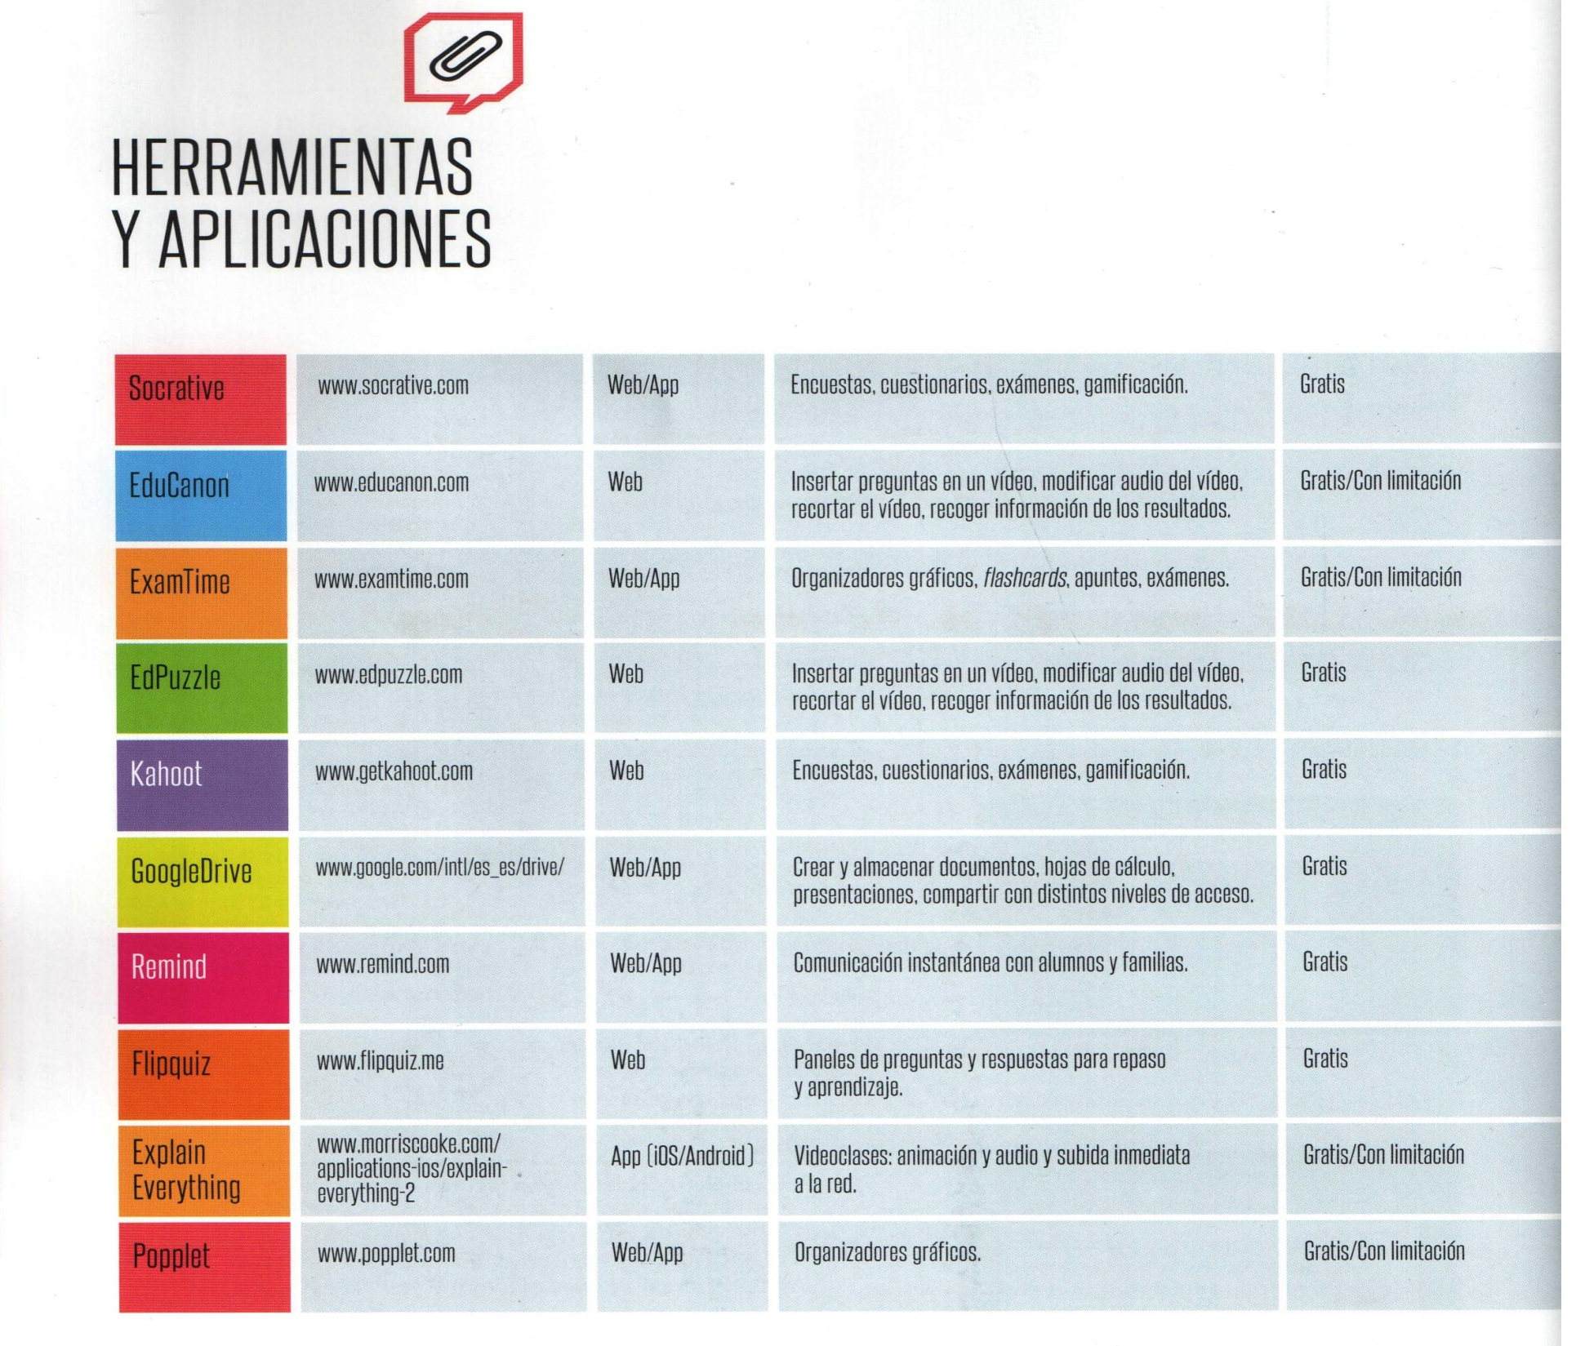

Slide 32
EVALUACIÓN POR RÚBRICAS

Slide 33
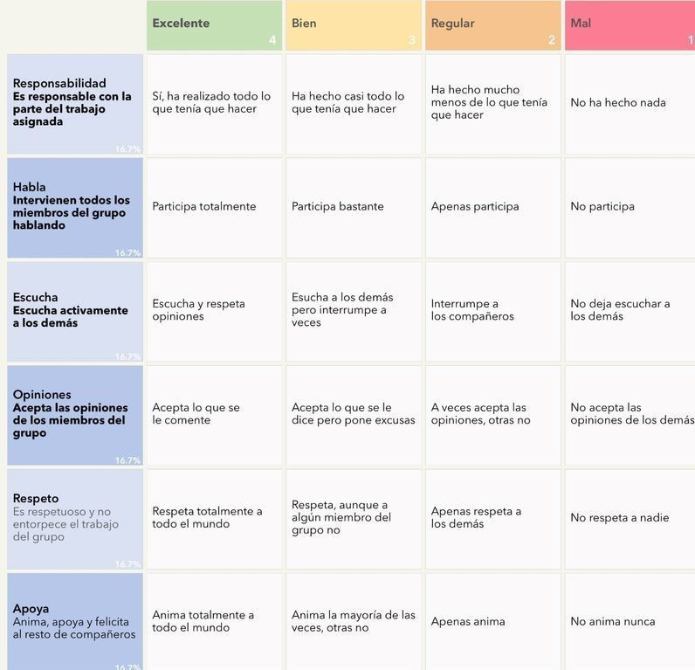
Evaluar con rúbricas consiste en emplear matices de calificación presentadas como tablas de doble entrada donde se enumeran los aspectos que van a ser evaluados y los diferentes niveles de logro o desempeño para cada uno de ellos.
El detalle con el que se explican los diferentes elementos de observación que se tienen en cuenta en la valoración de una tarea determinada, permite que el alumno, además de ser evaluado, sea guiado en el proceso de aprendizaje.
De este modo, la evaluación se transforma en una pauta de enriquecimiento y formación integral.
https://www.erubrica.com/
https://corubric.com/guide/crea-tu-rubrica/
http://rubistar.4teachers.org/index.php?lang=es&skin=es

Slide 34
REFERENCIAS

Slide 35
https://www.unir.net/educacion/revista/noticias/metodologias-activas-en-el-aula-o-la-interseccion-de-la-taxonomia-de-bloom-y-la-piramide-de-aprendizaje/549203615099/
https://www.educapeques.com/recursos-para-el-aula/metodologias-activas.html
https://justificaturespuesta.com/metacognicion-preguntas-alumnos/
http://www.eduforics.com/es/aprendizaje-basado-proyectos/
https://www.erubrica.com/
https://corubric.com/guide/crea-tu-rubrica/
http://rubistar.4teachers.org/index.php?lang=es&skin=es
Somos Innovación. Edelvives.

Slide 36
GRACIAS POR VUESTRA ATENCIÓN
Mª del Pilar Jurado García
Enero, 2020.

